Slide 1
round
stage
stage
stage
stage
stage
stage
·······
round
回合逻辑
stage
stage
stage
stage
stage
stage
·······
game类
·
·
·
·
·

Slide 2
角色类
基础属性：生命值、物理、魔法、心理、速度、种族、技能、收集品、技能
初始化
玩家类
基础属性、收集品、技能、位置、装备栏
状态：地图状态、卡牌造成的状态、眩晕、死亡、能否选中

Slide 3
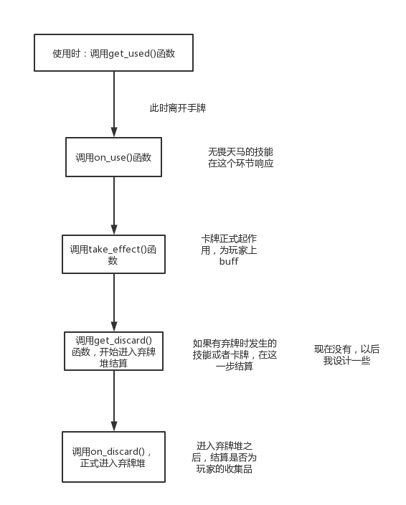
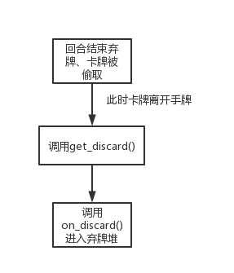
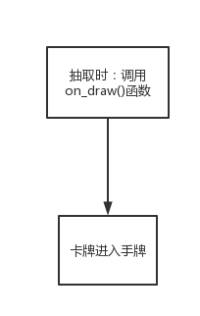
卡牌类生命周期管理

Slide 4
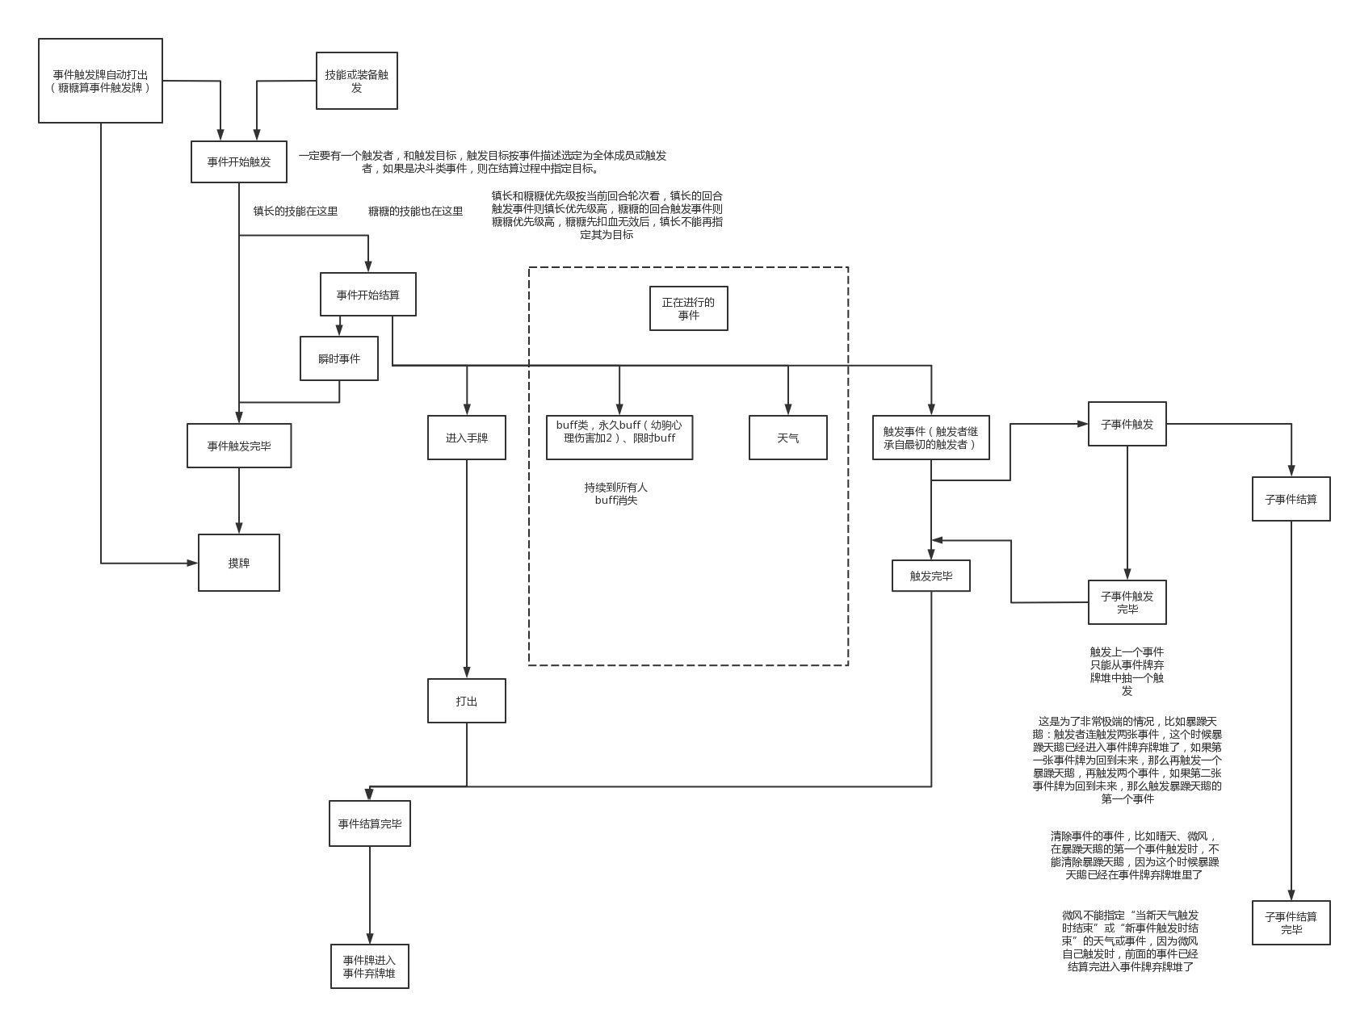
事件类卡牌生命管理
技能触发是一个瞬时概念，触发完毕后摸牌，结算是一个持续概念，有点类似于开了一个新的线程

Slide 5
回合、轮与优先级
回合是真实的，轮是虚无的
当前回合
A
1
3
B
C
2

Slide 6
回合、轮与优先级
轮只是玩家的一个属性，每个玩家观察到的轮次不同，自己的回合结束后，观察到的轮次+1（轮次相对论）
当前回合
当前回合
轮次：0，当前回合（活动回合）
当前回合
A
A
0
1
0
0
3
1
1
3
B
C
A的轮次+1
0
0
B
C
（A观察到的轮次+1）
0
0
2
2
0
0

Slide 7
回合、轮与优先级
每个阵营组织一个自己的顺序表，回合顺序按每个阵营一次。
假设3v3的情况，有两个阵营
A：a,b,c
B：1,2,3
则：
B减员之后
A的顺序表：a,b,c
B的顺序表：1,2
A的顺序表：a,b,c
B的顺序表：1,2,3
回合顺序：
回合顺序：
A[a] A[b] A[c]
A[a]
A[a] A[b] A[c]
A[a] A[b]······
B[1] B[2]
B[1] B[2]
B[1] B[2] B[3]
B[1] B[2]········

Slide 8
回合、轮与优先级
2v2v2的情况
A：a,b
B：1,2
C：x,y
则：
A的顺序表：a,b
B的顺序表：1,2
C的顺序表：x,y
回合顺序：
C减员之后
A[a] A[b]
B[1] B[2]
回合顺序：
C[x] C[x]
A[a] A[b]
B[1] B[2]
C[x] C[y]

Slide 9
回合、轮与优先级
数字队减员的情况
A的视角
当前回合
当前回合
当前回合
A
3死了
A
A
1
3
1
1
2
2
B
C
B
C
B
C
2
2
1

Slide 10
回合、轮与优先级
数字队减员的情况
1的视角
当前回合
当前回合
当前回合
画不下了
，自己想一想
A
3死了
1
1
3
1
A
B
B
C
B
C
2
2
2

Slide 11
回合、轮与优先级
对游戏的要求：
1、事件触发的对全体的buff牌按到角色头上：采用“使角色xxx，持续一个回合”的表述
2、角色的技能如果按轮次冷却，那在少打多时会冷却的很快

Slide 12
回合、轮与优先级
一些范例：
1、镜子（假设一个1v2的情况）
镜子持有者
镜子持有者
A[a] B[1] A[b] B[1]
造成伤害
反给A[a]
造成伤害
反给A[b]
A[a]有镜子，则：
镜子持有者
镜子持有者
A[a] B[1] A[b] B[1]
A[a] B[1] A[b] B[1]
对A[a]造成伤害
对A[a]造成伤害
两个回合的伤害量全部反给B[1]

Slide 13
回合、轮与优先级
一些范例：
2、暮暮（假设一个1v2的情况）
A[a] 暮暮 A[b] 暮暮
没有事件
触发一个
没有事件
触发一个
暮暮有队友，则：
暮暮 B[1] A[b] B[1]
暮暮 B[1] A[b] B[1]
触发一个
没有事件
没有事件
触发一个

Slide 14
回合、轮与优先级
一些范例：
2、暮暮（假设一个1v2的情况）
这会导致暮暮在一打多的情况下奇猛无比，但考虑到暮暮作为主角中的主角，强度高一些我是很乐意看到的。
A[a] 暮暮 A[b] 暮暮
没有事件
触发一个
没有事件
触发一个
暮暮有队友，则：
暮暮 B[1] A[b] B[1]
暮暮 B[1] A[b] B[1]
触发一个
没有事件
没有事件
触发一个

Slide 15
回合、轮与优先级
当有多个技能在某个阶段起作用时（比如抽牌阶段前），先后顺序按优先级判断，优先级产生于当前回合下的顺序
当前回合
的优先级为
A，1，B，2，C，3
A
1
3
A发完技能后，别人再依次决定要不要发技能
B
C
2
先有技能结算，再有装备结算，比如B的技能和装备都能影响到A的抽牌阶段，那么先询问B是否使用技能，再询问B是否使用装备。

Slide 16
回合、轮与优先级
数字队减员的情况，3死了
当前回合
当前回合
的优先级为
A，1，B，2，C
A
A
的优先级为
A，2，B，1，C
2
2
1
1
B
C
B
C
1
2
这可能在实际游玩的过程中产生奇怪的游戏体验

Slide 17
回合、轮与优先级的python实现
game类组织一个头尾循环列表，在每个玩家回合开始时更新一次，同时更新优先级顺序表，在有玩家死亡时也更新一次

Slide 18
ecs设计架构
ecs：Entity-Component-System，实体、组件、系统
实体挂接组件，系统写操作的函数
玩家为实体、卡牌为实体、装备系统为组件，游戏为系统，看起来很美好

Slide 19
hook函数
思考hook函数的实现与写法，在python中写反射，实现注册、通知的机制

